Slide 1

ग्रामीण धर्म की विशेषताएं
आत्मा और परलोकों में विश्वास
व्यावहारिक प्रक्रियाएं
A- आराधना
B- त्याग
C- विधि विधान
3-संस्थापक संकुलके रूप में
4- प्रकृति का प्रभाव
5- जादू पर आश्रित
6- अंधविश्वास पर निर्भरता
7- मंदिर का महत्व

Slide 2
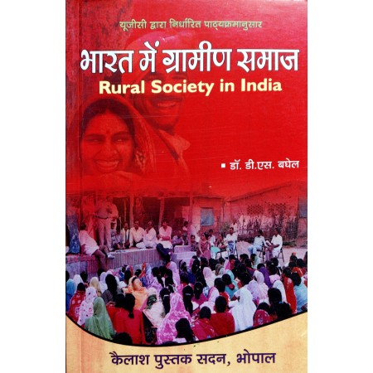
ग्रामीण जीवन में धर्म के महत्व के मुख्य आधार
बहारों का संचालन करता है।
नैतिक गुणों का विकास करता है।
कल्याणकारी कार्यों में सहायक
परिवार के मुखिया की आज्ञा पालन में सहायक
व्यक्ति और समाज में समन्वय स्थापित करता है।
सद्गुणों का विकास करना।
ग्रामीण संगठनात्मक समितियों का निर्माण
ग्रामीण आर्थिक जीवन को प्रभावित करता है
भावनात्मक सुरक्षा प्रदान करता है।

Slide 3

ग्रामीण धर्म के दोषपूर्ण पक्ष
एक नशे या अफीम का रूप
सामाजिक प्रगति में बाधा
सामाजिक समस्याओं की वृद्धि
विभेदीकरण बढ़ाना
विज्ञान का विरोध

